Slide 1
zad_dom_pttx
Jakub Styczen

Slide 2
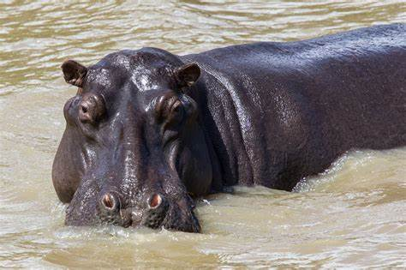
Dodane zdjecie w Quarto
Hicpio

